Slide 1
离散数学
二班主讲：马晓星
http://cs.nju.edu.cn/xxm

Slide 2

教师，助教，教材，网站
教师：马晓星，xxm@nju.edu.cn 办公室：816 每周四下午15:00 – 17:00
助教：叶炜煜 nju_ywy@163.com 范景新 jingxin_fan@163.com
教材：
《离散数学及其应用》，Kenneth H. Rosen 著， 徐六通 等 译 （原书第七版），机械工业出版社 Discrete Mathematics and Its Applications, by Kenneth H. Rosen. McGraw-Hill. 7th Edition.
代数系统部分：耿素云, 屈婉玲. 离散数学（修订版）, 高等教育出版社，2004.1。

Slide 3
考核与计分
《离散数学》课程三个班级使用统一的记分规则：
总评分组成：期末考试50%，期中考试20%，平时成绩30%（包括测验）；其中期中、期末考试统一考试和阅卷评分。
平时成绩记分规则：三个班级依据统一原则各自独立给分，然后采取标准分制对各班成绩归一化后记入总评分。平时成绩包括平时作业、可能的随堂测验、以及平时课堂表现和与助教的交流情况。平时作业每周一上课之前为上周两次课作业的提交截止时间，逾期无分。
平时作业严禁抄袭，一经证实将使得整个课程的平时成绩归零。

Slide 4
内容简介
离散数学（Discrete Mathematics）集成了数学中的多个不同分支，它主要研究离散对象的数学结构。
本课程在介绍数理逻辑入门知识和数学证明方法的基础上，介绍集合、关系、函数、离散概率、排列组合、计数、偏序、代数系统、图和树等基本的离散结构及相关的理论和应用，使学生系统地掌握相关的数学模型、基本理论及应用技术。
离散数学是计算机科学与技术的基础。本课程是学习计算机科学与技术专业其它核心课程必须的数学基础课程，是理解数据结构、算法设计与分析、计算模型等学科分支的必备课程。
意图培养学生的抽象思维、逻辑推理以及问题求解能力。

Slide 5
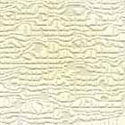

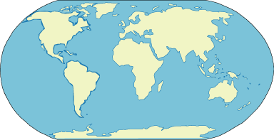
Scenario
abstraction
Problem
Abstraction
System Abstraction
Data
Abstraction
Real world
Computer implementation

Slide 6
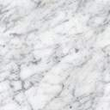
Modeling the Real World
the Structure
Operator - Relation
Discrete Objects - Elements
......
the Set

Slide 7

What We Look at
Structures in General
Specific Structures
Details of Obs & Ops

Slide 8
Discrete Math Model – an Example
Two-player game using 9 matched
The player takes one, or two, or three matches in turn, and cannot take the same number as the another player took in the last run.
If both are clever enough, the one who take the first must win.
A more general problem: how many matches can guarantee the first player’s winning.
Model:
“pattern” : a triple (X, m, k) , X is the next player，the nonnegative integer m is the number of matches left, (m≤n)，k is the number of matches another player took in the last run. It is easy to see that both (X, 0, k) and (X, 1, 1) are “lose pattern)
“move”: three functions: f_{1,} f_{2,} and f_{3,} f_{i}(X, m, k)=(another play, m-i, i），f_{i} is not defined on (X, m, i).
For player X, both (X, 4, k) and (X, 8, k) are “lose pattern”
Can you prove a generalized result?

